Slide 1
Ускорение. Равноускоренное движение.
Подготовил: Габитов Абдулазиз 7D класс.

Slide 2
Предлагаю прежде чем приступить к следуйщему слайду перейти по ссылке.
https://bilimland.kz/ru/courses/physics-ru/mexanika/kinematika/lesson/uskorennoe-dvizhenie

Slide 3
Ускорение - это величина, равная отношению изменения скорости к промежутку времени, за которое это изменение произошло. Обозначается a

Slide 4
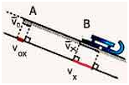


Ускорение показывает изменение модуля вектора скорости в единицу времени.
Формула ускорения:
Единица измерения ускорения в СИ:

Slide 5
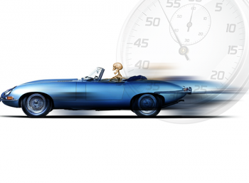
Решите задачу: С каким ускорением двигался автобус, если, трогаясь с места стоянки, он развил скорость 15 м/с за 50 с?
Решение: https://qiwi.io/ffG

Slide 6

Peшите задачу: Скорость движения автомобиля за 40 с возросла от 5 м/с до 15 м/с. Определите ускорение автомобиля.
Решение:https://qiwi.io/ffN

Slide 7
Использованные ресурсы:
https://qiwi.io/ff5
https://bilimland.kz/ru
http://sk.nis.edu.kz/
http://www.physbook.ru/

